Slide 1


高中青年可運用的
青年署資源簡介

Slide 2


01
青年生涯輔導

Slide 3






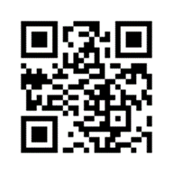
生涯探索
青年生涯領航計畫
計畫介紹
高中職應屆畢業生在完成學業後，不急於升學，而是透過透過真實場域的學習經歷，強化非認知能力的培養，幫助青年在職場、社會與生活中都能展現更強的適應力與決策力。
【宣導影片】https://ycnp.yda.gov.tw/default/index/article?link_id=media-videos
申請方式
申請對象
中華民國設有戶籍、有生涯探索需求之高中職應屆畢（肄）業生，且年齡未逾22歲。(技專校院產學攜手合作計畫專班者、任公職除外)
申請時間
116年計畫申請：115年12月1日(中午)至116年3月2日(中午)
2年執行期間:116年8月至118年7月
申請管道
撰寫企劃書並在青年生涯領航計畫註冊及申請
（https://ycnp.yda.gov.tw）
青年生涯領航計畫

Slide 4
職場體驗
青少年探索號計畫
計畫介紹
協助國中畢業後，15至18歲未升學未就業之青少年，適性轉銜就學、就業或參加職訓，以奠定未來生涯發展基礎。
與地方政府(各縣市教育局處)合作
申請方式
申請對象
國中應屆畢業未升學未就業青少年、高中已錄取未完成註冊學生、有生涯探索需求之高中中離生
輔導方式
輔導會談
生涯課程、工作體驗
輔導時間
請洽各地方政府

Slide 5
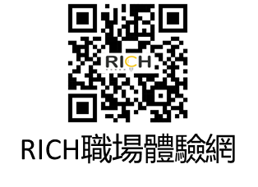
職場體驗
青年暑期社區職場體驗計畫
計畫介紹
為增進青年了解職場，本計畫以非營利組織做為職場體驗領域，提供多元體驗機會，協助其體驗學習、適應職場，促進職涯發展。
【114年全國成果競賽-第一名】https://rich.yda.gov.tw/rich/#/article/entryId/251009143455
申請方式
申請對象
35歲以下，國內公立、教育部立案之私立大專校院或教育部核可之國外學校的本國籍在學學生及當年度錄取大專校院或研究所者。(高中畢業當年度錄取大學提出錄取/入學通知單)
申請時間
每年5月至6月：開放投遞履歷
每年7月至8月中旬：進行職場體驗
申請管道
可於投遞履歷期間至RICH職場體驗網查詢職缺內容
（https://rich.yda.gov.tw）

Slide 6
創新培力
U-start創新創業計畫見習
計畫介紹
提供18-35歲青年在新創公司見習的機會，透過實務學習了解創業環境與經營事務，促進青年了解創業環境，累積實務經驗，並將創新創業納入未來職涯選項。見習津貼至多300小時(依法定時薪)。
【見習成果】https://rich.yda.gov.tw/project/Ycr
申請方式
申請對象
對創業有興趣年齡為18-35歲之本國籍學生或畢業生(含參與青年生涯領航計畫青年)
申請時間
每年5月公告職缺
每年6-8月見習
申請管道
可於投遞履歷期間至RICH職場體驗網查詢職缺內容
（https://rich.yda.gov.tw）

Slide 7
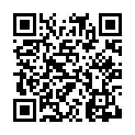

創新培力
智慧鐵人創意競賽
計畫介紹
以全國高級中等學校學生團隊為對象(包括高中、高職及五專1至3年級學生)，為一兼具創意性、競爭性、持續性、體力性、耐力性、技術性、戲劇性之全方位教育性競賽活動。賽制分為初賽、複賽(24小時不間斷)及決賽暨國際賽(72小時不間斷) 。
【2026智慧鐵人創意競賽賽程回顧】https://youtu.be/Nb64-Qs9OuU
申請方式
申請對象
高中、高職及五專1至3年級在學學生(每隊由4-6人組成)
申請時間
第一梯初賽(2027年3月)、報名時間：2026年12月上旬至2月下旬
第二梯初賽(2027年4月)、報名時間：2027年 2月上旬至3月下旬
第三梯初賽(2027年5月)、報名時間：2027年 4月中旬至5月中旬
申請管道
可於申請時間至智慧鐵人創意競賽官網報名參加。
（https://ironman.creativity.edu.tw/index.aspx?lang=TW）

Slide 8

02
青年志工參與

Slide 9

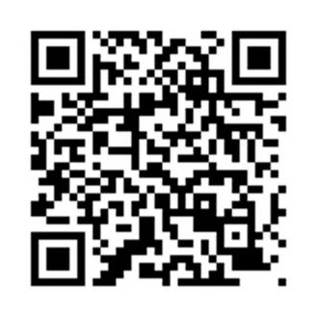
志工參與 獎勵青年自組志工團隊
計畫介紹
全年受理6位以上15-35歲青年組隊，透過青年志工中心協助輔導、結合地方資源，鼓勵青年參與志願服務，結合所學，以實際行動關懷社會。
申請方式
一般型計畫 | 專案型計畫
15-35歲青年/團隊有6人以上 | 15-35歲青年/團隊有10人以上
申請資格
申請時間
活動前37-45天前 4/16-8/15 ( 執行期 6/1-9/30)
申請管道
線上申請
青年志工網站
申請內容
於評估服務需求及活動安全、整合資源，研提具可行性及學習性之服務方案。
一般型：至少服務12小時以上 專案型：至少服務18小時以上
審查方式
線上書面審查
結案方式
於活動結束後一個月內上傳結案報告書，待青年署審查通過後，即完成結案
https://youthvolunteer.yda.gov.tw

Slide 10



志工參與 青年志工行動競賽表揚計畫(青志獎)
(1/2)
計畫介紹
建立績優青年志工團隊典範，促進團隊經驗分享及交流，並安排獲獎團隊代表組團於海外、國內參訪，另安排總統接見，提升青年服務視野及影響力。
申請方式
申請對象
具有服務成果的15-35歲青年團隊及合法立案的青年志工推動單位
申請時間
公告指定日起至12月22日中午12時前
申請管道
線上申請(https://youthvolunteer.yda.gov.tw/)
決選時間
入圍名單公布：次年1月至2月間
決選及頒獎期間：次年3月上、中旬間

Slide 11

03
青年國際參與
壯遊體驗

Slide 12
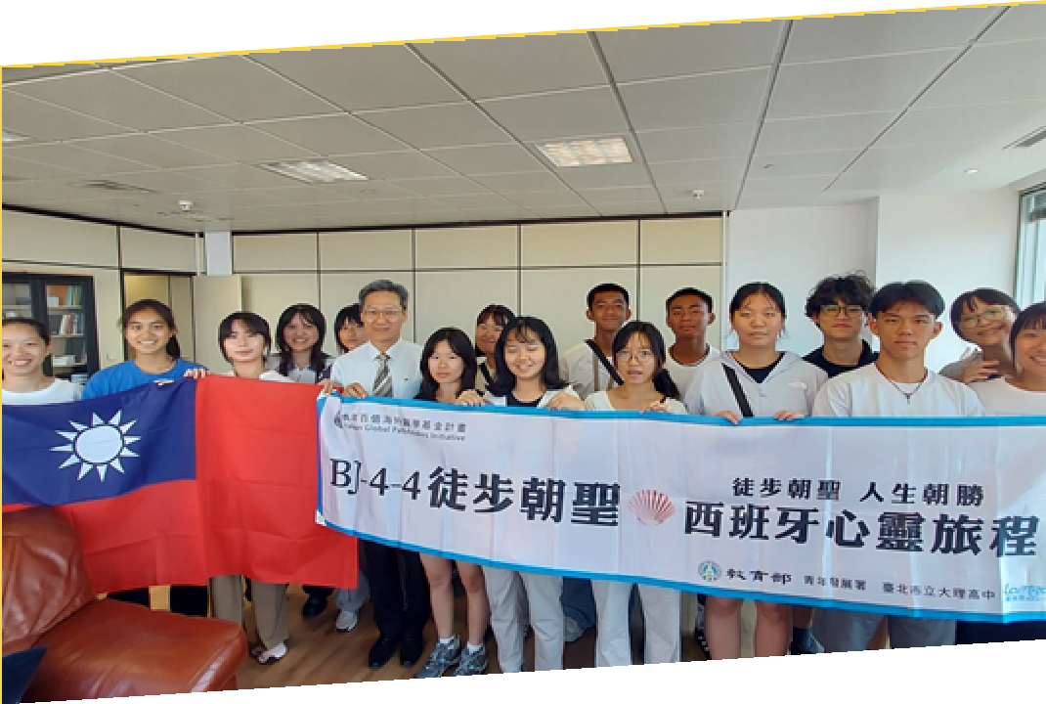
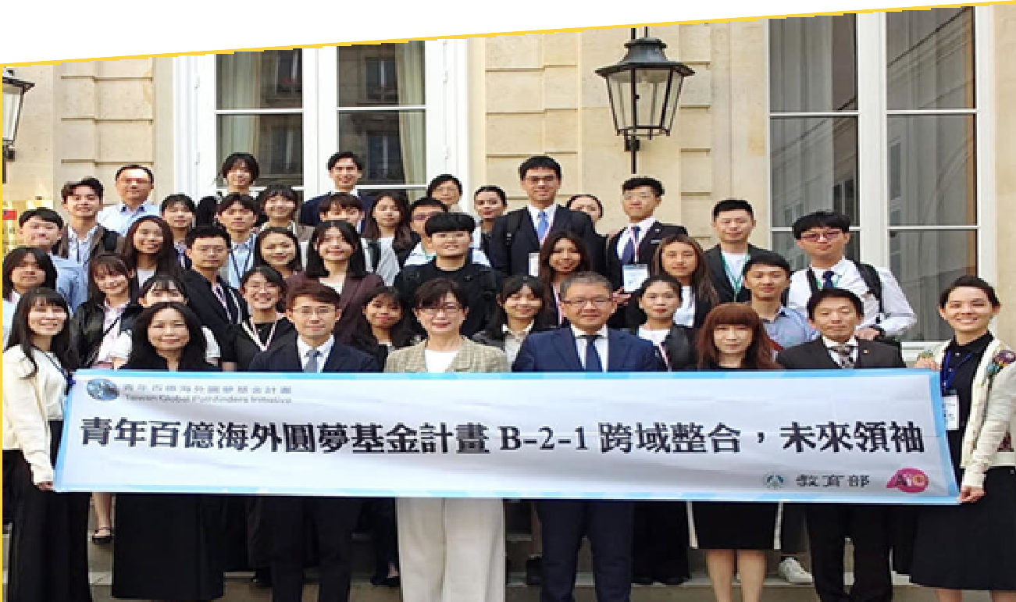


國際參與及交流 青年百億海外圓夢基金計畫
計畫介紹
為落實總統「國家希望工程」鼓勵青年開拓國際視野，教育部自114年起推動青年百億海外圓夢基金計畫，針對15至30歲青年，分為「築夢工場組」及「海外翱翔組」（含年度旗艦計畫）以拓展國際鏈結交流、青
年帶動百工百業創新成長、引領青年多元創意行動為推動重點，讓臺灣青年在國際舞臺上展現創造力、活力與韌性，提升臺灣青年國際競爭力，也讓世界看見臺灣青年的多元力量。
申請方式
採線上報名方式，於開放報名期間至青年百億海外圓夢基金計畫平臺 https://twpathfinder.org/）線上填寫報名資訊並下載報名表，填寫後上傳平臺。
參與對象：具中華民國國籍之15歲至30歲青年。（須於徵件截止日前，年滿15歲且未滿31歲）

Slide 13

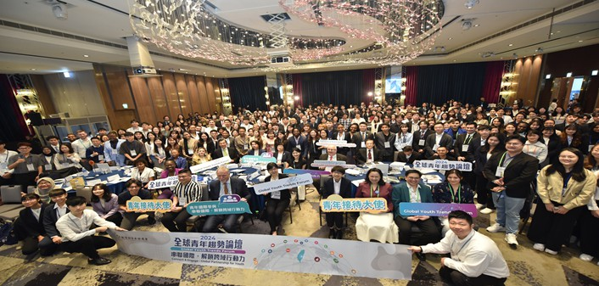



國際參與及交流 全球青年趨勢論壇
計畫介紹
為拓展青年事務國際交流及合作，自102年開始辦理全球青年趨勢論壇，邀請各國青年、青年事務相關人員與國際青年組織領袖訪臺參與論壇，就當年度國際趨勢議題，透過專題座談、分組討論等方式共同進行跨國青年事務交流。
申請方式
採線上報名方式，於開放報名期間至 iYouth 青年國際圓夢平臺（http://iyouth.youthhub.tw）線上填寫報名資訊並下載報名表，填寫後上傳平臺。(2026已辦理完畢)
參與對象：18至35歲「具中華民國國籍」之臺灣青年，且具良好英語溝通能力者。論壇採全英語環境，須具備全民英語能力檢定測驗中級以上或其他同等英語語言檢定資格。

Slide 14




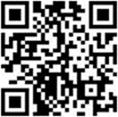

國際參與及交流 Young飛全球行動計畫
計畫介紹
為鼓勵青年組隊自主提案，以「永續發展目標」為計畫主軸，提出社會創新行動方案，透過「組隊提案培訓、參與審查輔導、聯結國際組織、實踐在地行動」4階段，提升青年國際視野及行動執行力，並辦理成果分享及績優團隊徵選。
【Young飛全球行動計畫宣導影片】https://www.y outube.com/watch?v=R3O6IhiE_pE
申請方式
團隊總獎金最高80萬元
申請對象
18至35歲具中華民國國籍青年
申請時間
每年12月至次年3月
iYouth青年國際圓夢平臺
申請管道
官方網站
iYouth青年國際圓夢平臺(Young飛計畫專區)
申請作業
3至6人組隊→線上報名+上傳提案→審查輔導
https://iyouth.youthhub.tw/index.php

Slide 15

國際參與及交流 青年海外生活體驗專案貸款
計畫介紹
為鼓勵青年完成海外生活體驗，提供貸款支持，協助青年透過自助旅行、遊學或度假打工，看見世界、成長自我。
申請方式
申請資格
18至35歲中華民國國民
信用良好、需有1位保證人
● ●
貸款用途
自助旅行至少2週
遊學／度假打工至少1個月
貸款額度
最高15萬元
貸款上限為計畫經費的70%
中低收入或家庭年所得120萬以下者可免自籌30%
●
●
申請管道
出國前1至3個月內，親向臺灣中小企業銀行申請

Slide 16



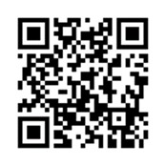
海外志工 補助辦理青年海外志工服務隊計畫
計畫介紹
鼓勵18至35歲青年組成服務隊至海外從事志願服務，運用所學專長，提供其他國家或地區有價值之服務。提升青年全球移動力，培養國際關懷實踐力，並增進與世界各地人民瞭解及交流的機會。
申請方式
參加資格
18至35歲的青年志工組隊參加，每隊3人以上透過大專學校或非營利組織提出
青年海外和平志工團
申請時間
當年1月至5月間出隊者，在前一年度11月30日前提出申請當年6月至9月15日間出隊者，在同年4月10日前提出申請
申請管道
線上併同紙本報名，詳見計畫網站
https://yopc.yda.gov.tw/

Slide 17

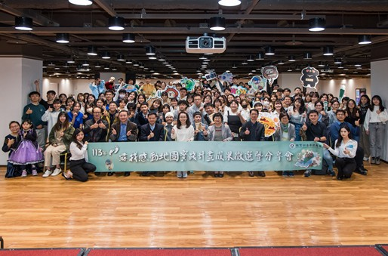




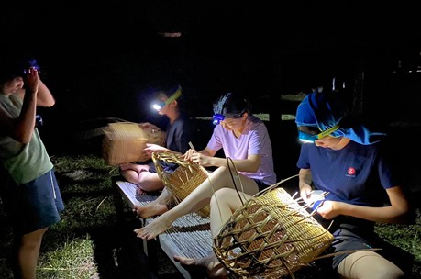
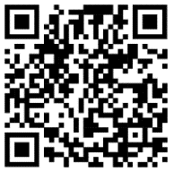
壯遊體驗 尋找感動地圖實踐計畫
計畫介紹
鼓勵青年以壯遊體驗多元方式，與臺灣各地人文社會深入互動交流，認識瞭解臺灣不同面向，並從壯遊過程中探索自我，培養多元能力，經獲選者最高可獲18萬經費補助，鼓勵青年完成壯遊臺灣夢想。
【尋找感動地圖實踐計畫宣導影片】 https://www.y outube.com/watch?v=brbwhVjALis
申請方式
參加資格
扎根種子組：高中職在學生夢想青年組：18至35歲青年
申請時間
每年12月至次年3月提案申請 6至8月執行壯遊
申請管道
壯遊體驗學習網
https://youthtravel.tw/index.php

Slide 18


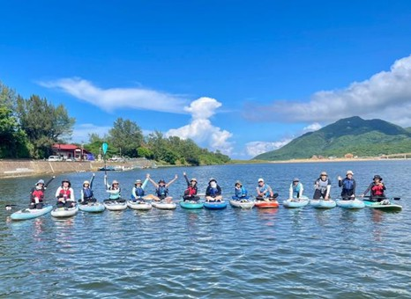

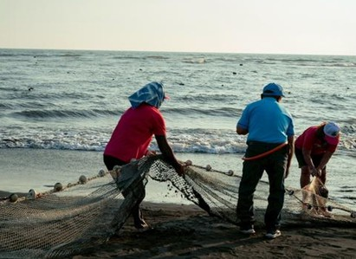
壯遊體驗 青年壯遊點計畫
計畫介紹
讓學習走進地方，讓地方遇見青年，青年署在全臺打造青年壯遊點。
結合文化、歷史、生態與產業，成為青年體驗學習與探索臺灣的入口。更進一步，參加壯遊點企劃見習，投入活動設計與營運創新，和地方夥伴一起共學、共創。走入社區、發現故事、參與在地，不只是旅行而是一場
「從土地學習」的壯遊。
【青年壯遊點計畫宣導影片】 https://www.youtube.com/watch?v=27NibrOOHPQ
參加方式
報名管道
至壯遊體驗學習網→壯遊點活動報名專區 (https://youthtravel.tw/events.php) 報名參加!
https://youthtravel.tw/index.php

Slide 19




























青年百寶箱
青年第一讚Youth First
超牆青年E學院
超牆青年E學院平臺，精選相關課程，以增進青年參與本署計畫所需知能。青年註冊會員登入後，可透過個人學習單，觀看及查詢所需課程影片及觀看紀錄，且於通過課程認證後，下載電子學習證明。
「青年第一讚Youth First」彙集中央部會及地方政府與青年有關的計畫與資源，提供一站式資訊整合服務平臺。
青年故事館
與國立教育廣播電臺合作製播青年教育節目，邀請曾參與本署主辦業務活動之青年，透過訪談引導青年發聲，讓更多青年朋友分享成果。於每週三晚上19:05-20:00播出

Slide 20


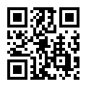
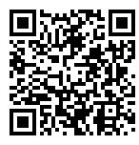
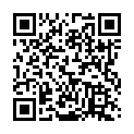
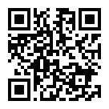
教育部青年發展署官網
教育部青年發展署 facebook
教育部青年發展署 instagram
教育部青年發展署 Youtube

Slide 21





歡迎多多運用!
T h a n k s

